Slide 1

Организация работы по профилактике неинфекционных заболеваний и формированию здорового образа жизни в Архангельской области
Главный внештатный специалист по медицинской профилактике министерства здравоохранения Архангельской области,
директор ГБУЗ АО «Архангельский центр медицинской профилактики»,
Председатель правления АРОО «Союз медицинских профессионалов»
Пышнограева Надежда Сергеевна
30 марта 2016 год
г. Архангельск

Slide 2
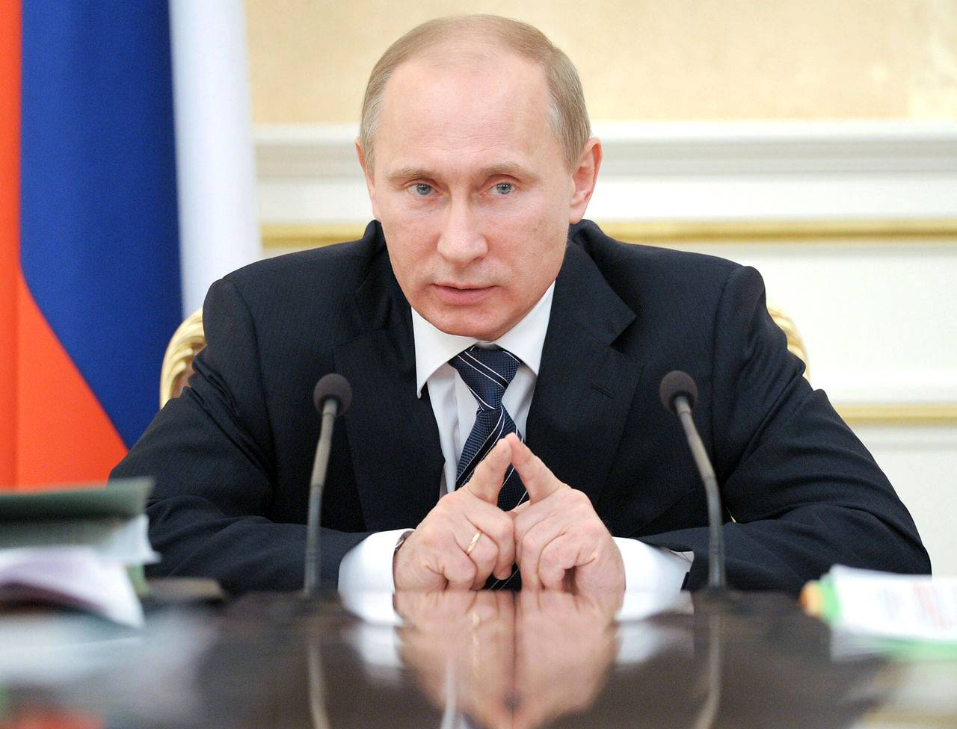
Указ Президента Российской Федерации
«О совершенствовании государственной политики в сфере здравоохранения» № 598 от 7.05.2012
Правительству РФ совместно с органами исполнительной власти субъектов Российской Федерации:
«Обеспечить дальнейшую работу по формированию здорового образа жизни граждан Российской Федерации, включая популяризацию культуры здорового питания, спортивно-оздоровительных программ, профилактику алкоголизма и наркомании, противодействие потреблению табака».

Slide 3
Индикативные медико-демографические показатели
по указам Президента Российской Федерации от 7 мая 2012 г.
Наименование показателя | Единица измерения | 2013 год (план) | 2013 год (факт) | 2014 год (план) | 2014 год (факт) | 2015 год (план) | 10 мес. 2015 г. | 2016 год (план) | 2017 год (план) | 2018 год (план)
Смертность от всех причин | на 1000 населения | 13 | 13 | 12,8 | 13,1 | 12,5 | 13,1 | 12,3 | 12,1 | 11,8
Младенческая смертность | на 1000 родившихся живыми | 8,2 | 8,2 | 8,1 | 7,4 | 8,0 | 6,6 | 7,8 | 7,5 | 7,5
Смертность от болезней системы кровообращения | на 100 тыс. населения | 721,7 | 698,1 | 706,6 | 659,5 | 691,7 | 639,5 | 677,2 | 663 | 649,4
Смертность от дорожно-транспортных происшествий | на 100 тыс. населения | 12,6 | 14,3 | 13,5 | 14,1 | 12,9 | 11,9 | 12,1 | 11,2 | 10,6
Смертность от новообразований (в том числе от злокачественных) | на 100 тыс. населения | 201,2 | 203,3 | 199,4 | 202,2 | 197,8 | 203,6 | 196,1 | 194,4 | 192,8
Смертность от туберкулеза | на 100 тыс. населения | 13,5 | 11,3 | 11,9 | 10,1 | 11,9 | 9,2 | 11,8 | 11,8 | 11,8
Notes:
3

Slide 4
Стратегии профилактики неинфекционных заболеваний в РФ
(на основе опыта программ CINDI, ТАСИС, рекомендаций ВОЗ)
Стратегии | Реализация | Целевая доля популяции, % | Вклад в снижение смертности, % | Доля в затратах, %
Популяционная (в т.ч. низкий и средний риск) | - формирование здорового образа жизни на межведомственной основе (программы) | 100 | 50 | 10
Высокого риска (высокий и очень высокий риск без доказанных НИЗ) | -совершенствование системы раннего выявления лиц с высоким риском и коррекции у них ФР (диспансеризация, профилактические осмотры) | 20-40 | 20 | 30
Вторичная профилактика (доказанные НИЗ) | обеспечение стандарта лечения (лекарства, интервенция, хирургия) обучение врачей повышение приверженности пациентов к лечению - коррекция ФР | 20-30 | 30 | 60

Slide 5
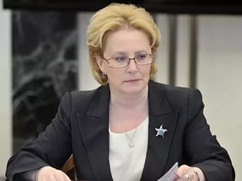
Региональная модель профилактики неинфекционных заболеваний и формирования здорового образа жизни
Стратегия высокого
риска
Популяционная стратегия
(межведомственная основа)
Диспансеризация,
профилактические осмотры,
центры здоровья
3 элемент
Стратегия вторичной
профилактики
Информирование и мотивирование населения к ведению здорового образа жизни
(СМИ, образование , культура, общественные организации, волонтеры)
1 элемент
Диспансерное наблюдение
4 элемент
Орган управления здравоохранением субъекта РФ
ЦМП
В.И. Скворцова
06 июня 2014 года в Екатеринбурге состоялось Всероссийское совещание «Создание единой модели профилактики неинфекционных заболеваний и формирования здорового образа жизни Российской Федерации».
Обеспечение условий для здорового образа жизни
2 элемент
Стационары, санатории
5 элемент

Slide 6

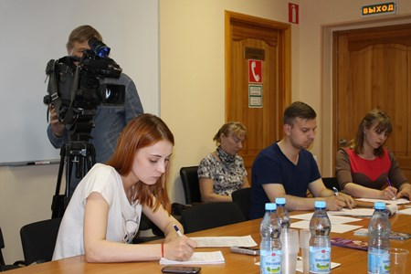

Популяционная стратегия
(межведомственная основа)
1 элемент
Информирование и мотивирование населения к ведению здорового образа жизни
Взаимодействие со СМИ:
Пресс-релизы в Интернет-СМИ Архангельской области: на сайты Правительства АО, Министерства здравоохранения АО, «29.ru», «news29.ru», «НордПортал», «Двина-Информ», «Известия29», «Трибуна29» – 436 шт.
Публикации в печатных СМИ: «Правда Севера», «АиФ», ИД «Двина», районные газеты Архангельской области – 162 шт.
Телепередача «Энциклопедия здоровья» – подготовлено 3 новых выпуска, организовано 40 прокатов.
Телесюжеты с акций и выездов «АЦМП» - 26 шт.
Радиосюжеты – 11 шт.
Прокат телевизионных роликов по ЗОЖ на ТВ-каналах («Думай, что ты ешь», «Диспансеризация», «Инсульт», «Инфаркт», «Мамы, папы, не курите», «Физическая активность» и т.д. ) - 486 прокатов, большая часть из них – бесплатно.
В 2015 году разработано 2 инф. ролика на темы: «Пассивное курение», «Двигайся везде» за счет норвежских спонсоров.
Организован прокат на регулярной основе роликов и телепередач на экранах в МО города и области.
На базе центра проведены пресс-клубы по темам: «Сердечно-сосудистые заболевания», «Борьба с табакокурением», «Первая помощь при инсульте, инфаркте, пневмонии». Результатами пресс-клубов опубликовано 22 материала.

Slide 7
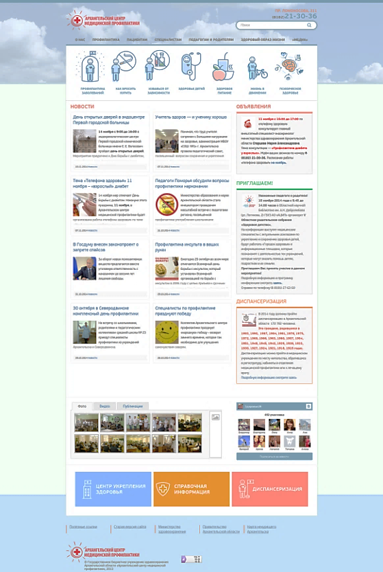


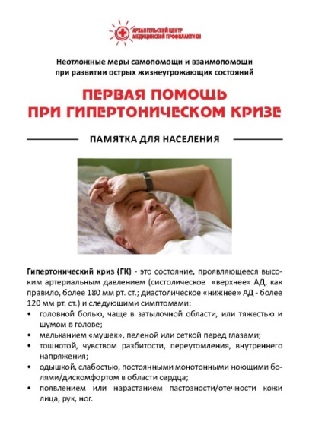





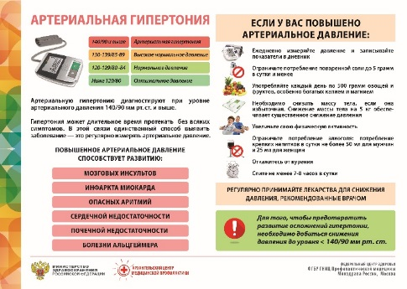
Популяционная стратегия
(межведомственная основа)
1 элемент
Информирование и мотивирование населения к ведению здорового образа жизни
2. Издание полиграфической продукции
Главные разделы: «О нас», «Профилактика», «Пациентам», «Специалистам», «Педагогам и родителям», «Медиа», «Диспансеризация», «Справочные материалы».
Большой информационный раздел «Здоровый образ жизни» - статьи, материалы по ЗОЖ и профилактике ХНИЗ.
«Педагогам и родителям» - учебные модули, состоящие из лекций и презентаций для проведения классных часов, родительских собраний, уроков здоровья.
В разделе «Медиа» – видео на темы ЗОЖ, архив телепередачи, макеты печатных материалов, газета «Наше здоровье» и др.
В 2015 году на сайте начали работать разделы «Задай вопрос кардиологу», «Задай вопрос неврологу». Дано посредством сервиса 107 консультаций.
Плакаты, буклеты, брошюры, памятки, листовки, закладки, календари – 361 000 экз.
Информационный и новостной интернет-ресурс в области медицинской профилактики и ЗОЖ - сайт www.zdorovie29.ru
Вспомогательный информационный ресурс – группа «Здоровье29» «ВКонтакте».
Количество подписчиков – 617 чел.
Число посетителей сайта в 2015 - 22960, количество просмотров - 112987.

Slide 8
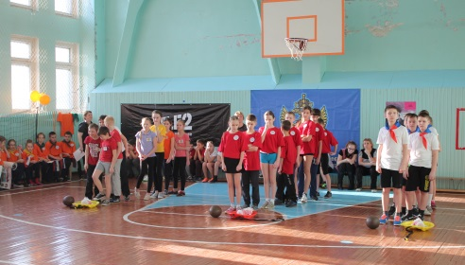
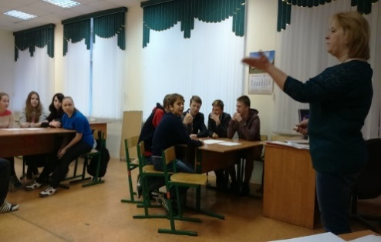
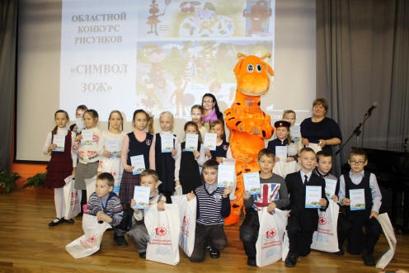
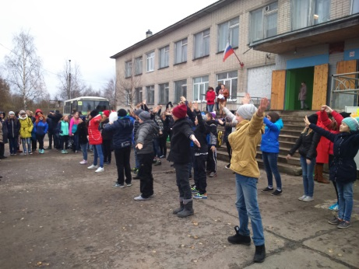

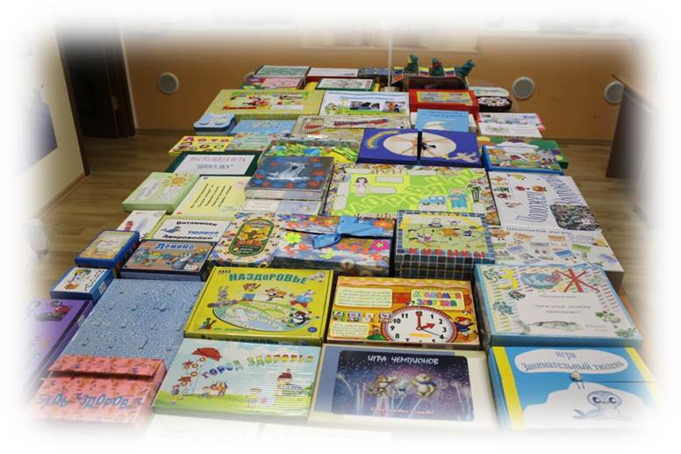
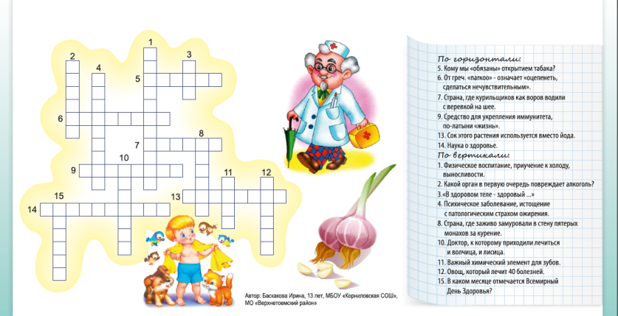
Популяционная стратегия
(межведомственная основа)
1 элемент
Информирование и мотивирование населения к ведению здорового образа жизни
Классы «Здоровый стиль»
в 8 образовательных –
34 класса
(около 1000 человек)
3. Взаимодействие со образованием:
Комплексная профилактическая программа «Здоровые дети – здоровое общество»
ПЕДАГОГИ
РОДИТЕЛИ
УЧАЩИЕСЯ
Разработано занятие по профилактике инсультов и инфарктов для учащихся старших классов и проведены занятия.
Разработаны и проведены конкурсы для учащихся
Областной конкурс
«ЗОЖ - кроссворд», 347 участников.
Областной конкурс авторских
разработок настольных игр
236 семей
Областной конкурс агитбригад
«Мы выбираем жизнь!».
300 участников

Slide 9
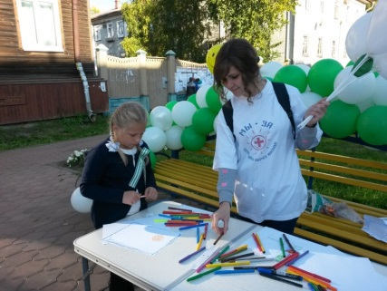
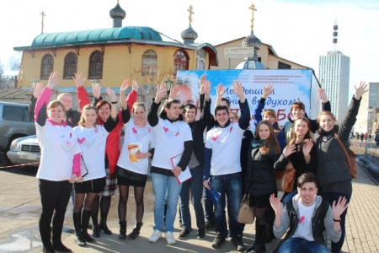
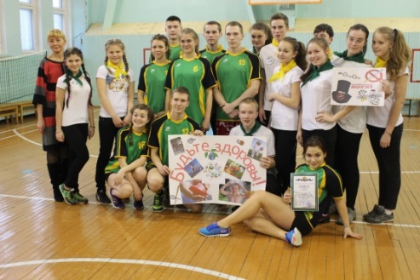
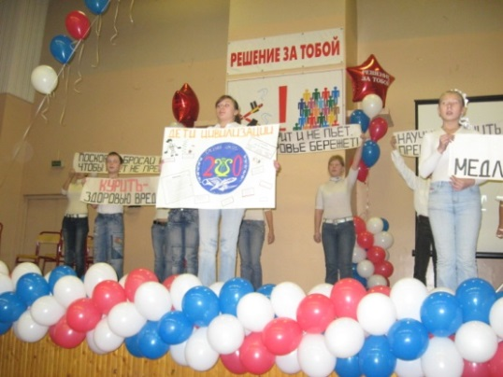
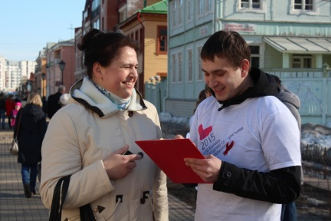
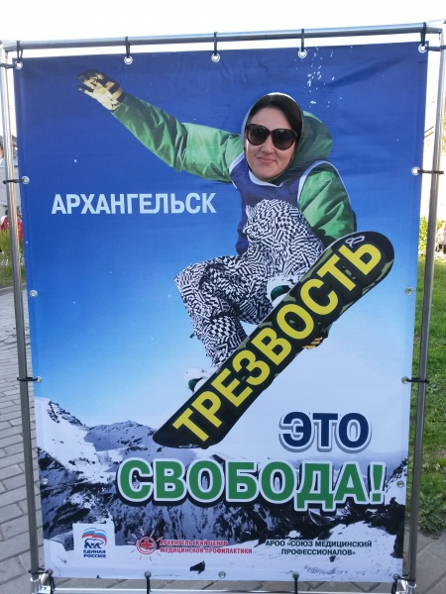
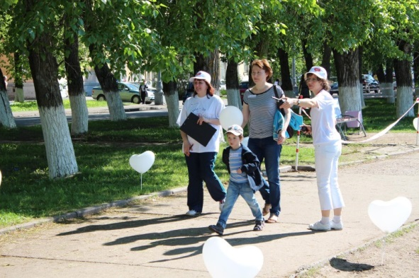
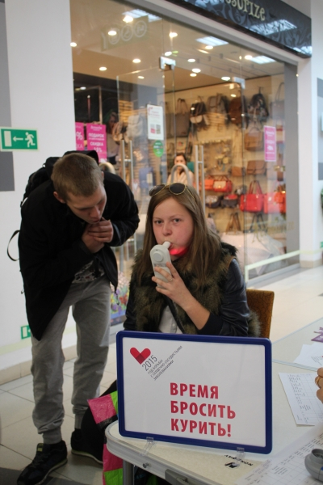
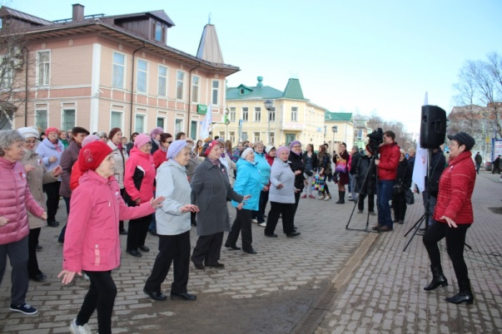
Популяционная стратегия
(межведомственная основа)
1 элемент
Информирование и мотивирование населения к ведению здорового образа жизни
Волонтерское профилактическое
движение «Здраотряд»
Комплексная профилактическая программа
«Здоровые дети – здоровое общество»
Общероссийский
день трезвости
Всемирный день
отказа от табака
Профилактическая акция
«2015 шагов к здоровью»
Notes:
Слайд .
Для реализации мероприятий по выполнению плана активно использовалась работа волонтеров. В Архангельске создано волонтерское профилактическое движение "ЗдравОтряд". Цель проекта"ЗдравОтряд":
Формирование ЗОЖ и профилактика ССЗ среди населения г. Архангельска и Архангельской области посредством активизации молодежного волонтерского профилактического движения. На данный момент проходят обучение еще две группы волонтеров – будущих педагогов и будущих медиков.
Обучено волонтерами по профилактике ССЗ и ЗОЖ более 2025 человек.
Массовые акции пользуются большой популярностью у населения. Секрет успеха акций нашего центра в том, что мы стараемся совместить два компонента: пользу и развлечения. Таким образом, с одной стороны, люди могут узнать о состоянии своего здоровья, получить консультации специалистов, пройдя обследование в «Городке здоровье» – неизменной составляющей всех акций, с другой стороны – поучаствовать во всевозможных конкурсах, викторинах, спортивных соревнованиях, танцевальных флеш-мобах, направленных на проявление интереса к ведению здорового образа жизни.
Лучшие практики эффективной профилактической работы Архангельской области.
1 Проект - "Студия хорошего самочувствия". Реализуется с 2013 года государственным бюджетным учреждением здравоохранения Архангельской области «Архангельский центр медицинской профилактики».
Проект очень востребован! За три года через студию прошло более 300 человек, увеличилось количество площадок проведения занятий в Архангельске. Студийцы отмечают положительные оздоровительные эффекты – улучшение самочувствия, настроения, снижение массы тела и др. Поступают предложения для организации такой формы работы с населением в районах Архангельской области. Но есть проблемы – отсутствие помещений и специалистов.
2 Проект - Комплексная профилактическая программа "Здоровые дети-здоровое общество".
Различные формы работы:
Беседы, дискуссии, занятия, деловые и спортивные игры, конкурсы
Просмотр и обсуждение фильмов
Классы «Здоровый стиль» (Клуб «Здоровый стиль»,в котором объеденены активисты классов «Здоровый стиль»: получают знания и навыки, являются организаторами мероприятий, создают материалы по ЗОЖ).

Slide 10
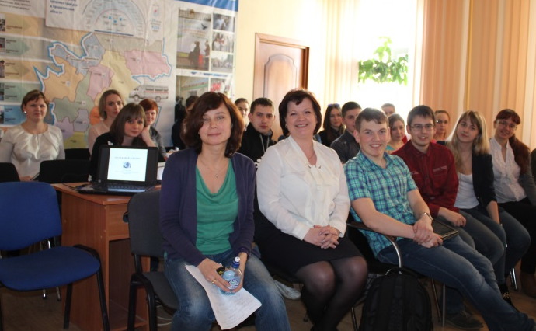

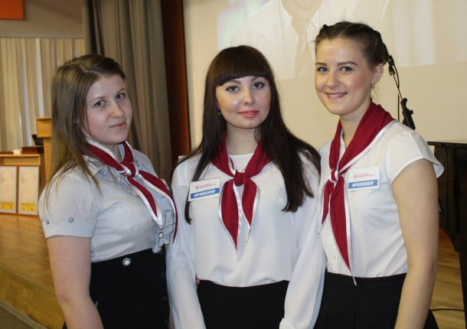
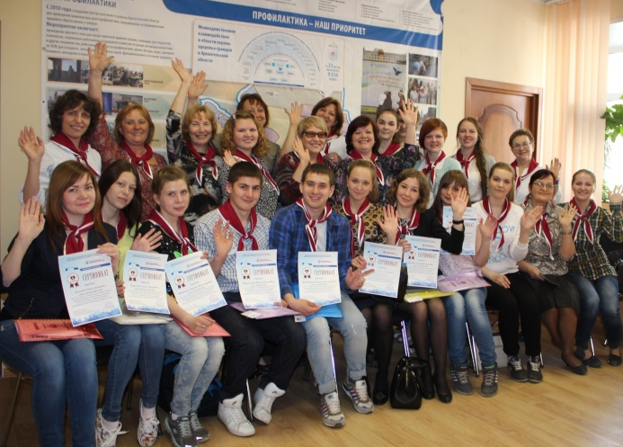


Волонтерское движение «ЗдравОтряд»
Популяционная стратегия
(межведомственная основа)
1 элемент
Информирование и мотивирование населения к ведению здорового образа жизни
Название отряда | Количество занятий для обучения волонтеров | Обучено | Количество занятий, акций проведенных волонтерами | Охват населения
«ЗдравОтряд -1» ( студенты СГМУ, АМК) | 8(апрель) | 40 | 38 (МО «Пинежский», МО «Коношский», МО «Вельский») | 1688 человек
«ЗдравОтряд -2» (студенты колледжа СГМУ) | 6 (сентябрь – ноябрь) | 20 | 21 (г. Архангельск) | 935 человек
«ЗдравОтряд -3» (студенты СГМУ) | 1 (вводное – ноябрь) | 15
«ЗдравОтряд – 4 педагоги» (студенты САФУ) | 7 (ноябрь – декабрь) | 15 | Апрель 2016 – приступят к работе

Slide 11
Популяционная стратегия
(межведомственная основа)
1 элемент
Информирование и мотивирование населения к ведению здорового образа жизни
Государственный научно-исследовательский центр профилактической медицины ,
г. Москва;
НИИ пульмонологии ФМБА России, г. Москва;
ГБОУ ВПО Первый МГМУ имени И.М. Сеченова, Научно-практический центр по пропаганде, поддержке и поощрению грудного вскармливания Минздрава России, г. Москва,
Вологодский центр медицинской профилактики;
Министерство образования и науки Архангельской области;
Министерство труда, занятости и социального развития;
Министерство по делам молодежи и спорту;
Министерство культуры;
Мэрия г. Архангельска;
Администрации муниципальных образований г. Архангельска и Архангельской области;
Общественный экспертный совет при Архангельском областном Собрании депутатов по противодействию распространения курения табака;
Медицинские организации Архангельской области;
Управлением Федеральной службы РФ по контролю за оборотом наркотиков;
Областная комиссия по делам несовершеннолетних и защите их прав г. Архангельска;
Территориальный орган Федеральной службы государственной статистики по Архангельской области
ГБОУ ВПО «Северный государственный медицинский университет»;
ГАПОУ АО «Архангельский медицинский колледж»;
- ГАУ АО «Молодежный центр» ;
ГБОУ АО «Центр «Надежда»;
ИПП «Правда Севера»;
Архангельская и Холмогорская Епархия;
- Общественные организации: АРОО «Союз медицинских профессионалов», АРО «Красный крест», общественно-государственное движение «Попечительство о народной трезвости», Архангельский Центр социальных технологий «Гарант»; Региональный общественный благотворительный фонд «Поморье без наркотиков», Общественное движение «Совет отцов Архангельской области»; РОО «Совет женщин Архангельской области».
Областная научная библиотека имени Н. А. Добролюбова;
Муниципальные учреждения культуры: «Централизованная библиотечная система», «Архангельский городской культурный центр», «Соломбала-АРТ», «Объединение культуры Приморского района» и др.;
Архангельский центр социального обслуживания населения;
Центр развития массового спорта;
Служба спасения имени И. А. Поливаного;
Телерадиокомпании: Архангельское телевидение, Котласское телевидение, Северодвинское телевидение, «НордТВ», «Поморье»;
Городские и областные газеты и интернет-издания: «Архангельск», «Аргументы и факты в Архангельске», «Двина-Информ», «Регнум», «МК в Архангельске», «Заря», «Двиноважье», «Знамя» и т. д.;
Региональное отделение партии «Единая Россия»;
ЗАО «Теле-2 Архангельск».

Slide 12
Популяционная стратегия
(межведомственная основа)
2 элемент
Создание условий для здорового образа жизни
(Министерства, администрации регионов , городов, муниципалитеты, работодатели, общественные организации)
Борьба с курением и злоупотреблением алкоголя
Доступность здоровой пищи (магазины, детские сады, школы, трудовые коллективы)
Условия для физической активности (парки, велосипедные дорожки, ФОК, стадионы, бассейны)
Жилищно-бытовые условия (градостроительная политика, своевременный ремонт)
Благоприятная экология (воздух, вода, почва, чистые города)

Slide 13
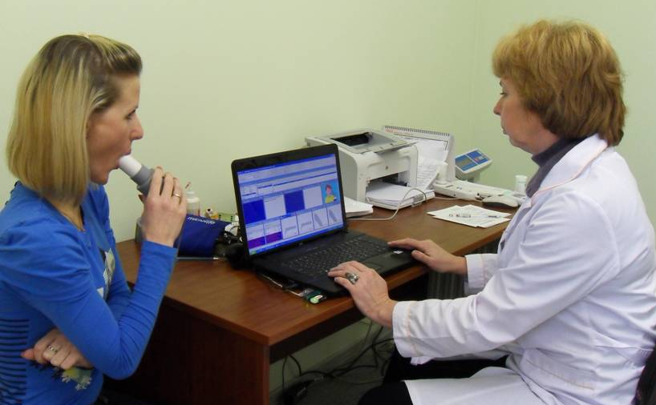
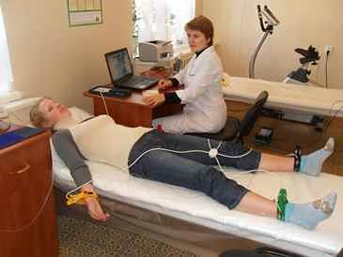
Стратегия высокого риска
3 элемент
Диспансеризация, профилактические осмотры, центры здоровья
Обучено в школах здоровья
Год | Школа АГ | Школа СД | Школа БА
2013 | 44 Школы - 11 061 чел. | 34 Школы - 9 398 чел. | 25 Школ - 4 301 чел.
2014 | 43 Школы - 11 231 чел. | 34 Школы - 9 998 чел. | 23 Школ - 4 110 чел.
2015 | 39 Школ - 13 295 чел. | 32 Школы – 11 307 чел. | 21 Школа – 4 506 чел.
В 2015 г. в Архангельской области функционировали 10 центров здоровья:
в г. Архангельске 4 Центра здоровья – 2 для взрослых, 1 для детей и 1 семейный;
в г. Северодвинске 2 Центра здоровья – 1 для взрослых и 1 для детей;
в г. Котласе, г. Вельск, г. Няндома, с. Карпогоры – по 1 Центру здоровья для взрослых.
За 2015 г. в Центры здоровья Архангельской области
обратились – 19 591 чел., из них детей и подростков – 5 037 чел.

Slide 14
Стратегия высокого риска
3 элемент
Диспансеризация, профилактические осмотры, центры здоровья
Всего осмотрено
491 720 чел.
≈54%
23%
25%

Slide 15
Выявленные факторы риска в 2015 году
Стратегия высокого риска
3 элемент
Диспансеризация, профилактические осмотры, центры здоровья

Slide 16
Сведения о выявленных заболеваниях(случаев)

Slide 17
Сведения о выявленных заболеваниях(случаев)

Slide 18
Стратегия вторичной
профилактики
4 элемент
Диспансерное наблюдение
Приказ Минздрава России №1344н
(Порядок диспансерного наблюдения)
Клинические рекомендации,
Клинические протоколы
Стандарты
Методические рекомендации
На каждом участке должно находиться под диспансерным наблюдением
не менее 800 человек:
• предупреждение обострений
• снижение числа обращений, вызовов скорой помощи и госпитализаций
• повышение качества жизни
• снижение числа предотвратимых смертей
Снизить смертность в стране можно только,
снизив предотвратимую смертность на каждом терапевтическом участке

Slide 19
Стратегия вторичной
профилактики
5 элемент
Профилактика заболеваний в стационарах и санаториях
Стационары
Врачи-специалисты
профильных
отделений
Кабинет
по отказу от курения
Кабинет
медицинской
профилактики
Ранняя, в том числе
на доклинической стадии,
диагностика и лечения
НИЗ по профилю
специализированного
отделения, а также
диагностика и коррекция
факторов риска НИЗ
Коррекция
факторов риска,
в том числе
углубленное
профилактическое
консультирование
Помощь
по отказу от курения,
в том числе
медикаментозное
лечение при тяжелой
зависимости

Slide 20
Стратегия вторичной
профилактики
5 элемент
Профилактика заболеваний в стационарах и санаториях
Санатории
Врачи-специалисты
профильных
отделений
Кабинет
по отказу от курения
Кабинет
медицинской
профилактики
Психологическая
(психотерапевтическая)
поддержка в коррекции
факторов риска,
в том числе
профилактическое
консультирование
Коррекция
факторов риска НИЗ,
в том числе углубленное
профилактическое
консультирование
Помощь
по отказу от курения,
в том числе
медикаментозное
лечение при тяжелой
зависимости

Slide 21
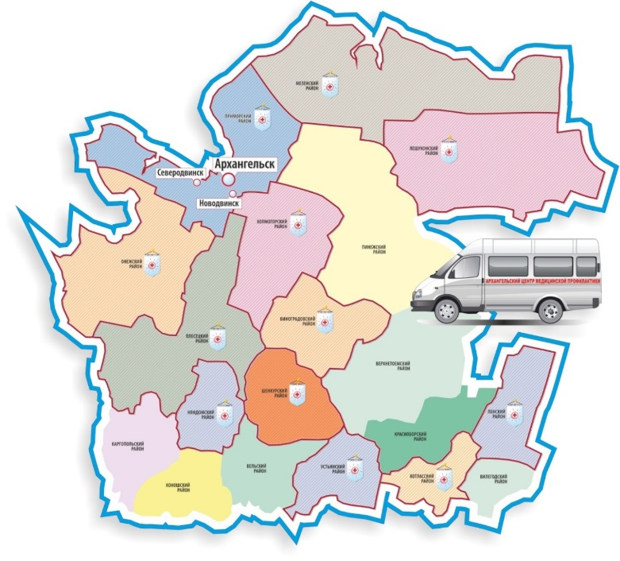



Трехуровневая система оказания профилактической помощи населению Архангельской области
30 кабинетов и 13 отделений медицинской профилактики,
234 Школ для обучения населения, включая школы АГ, БА, СД, молодой матери, здорового ребенка и другие
10 Центров здоровья,
из них: 1 семейный ЦЗ
2 ЦЗ для детей
Архангельский
центр медицинской профилактики
III уровень
Архангельский центр медицинской профилактики
II уровень
Центры здоровья
I уровень
Кабинеты (отделения) медицинской профилактики,
Школы здоровья

Slide 22
Основные направления деятельности
Закон «О реализации государственных полномочий Архангельской области в сфере охраны здоровья граждан»
Министерство
здравоохранения
Агентство по печати
и средствам
массовой информации
Министерство
промышленности и
торговли
Управление
внутренних дел
Министерство
сельского хозяйства
межведомственная комиссия
по демографическому развитию и охране здоровья
населения Архангельской области
Центр медицинской профилактики
Профсоюзы
Министерство по
делам
молодежи и
спорта
Совет главных
врачей
Организационно-методическая деятельность
Консультативно-оздоровительная деятельность
Редакционно-издательская деятельность
Роспотребнадзор
Министерство
культуры
Росздравнадзор
Общественная
палата
Министерство
образования
и науки
Профилактика основных неинфекционных заболеваний и коррекция факторов риска
Пропаганда и формирование здорового образа жизни
Здоровые дети – здоровое общество
Индивидуальный уровень
Групповой уровень
Популяционный уровень

Slide 23
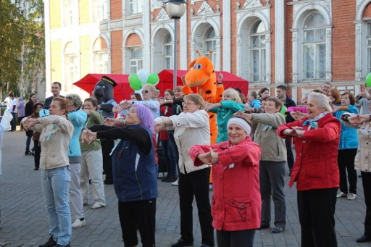
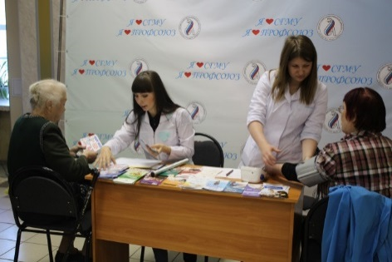
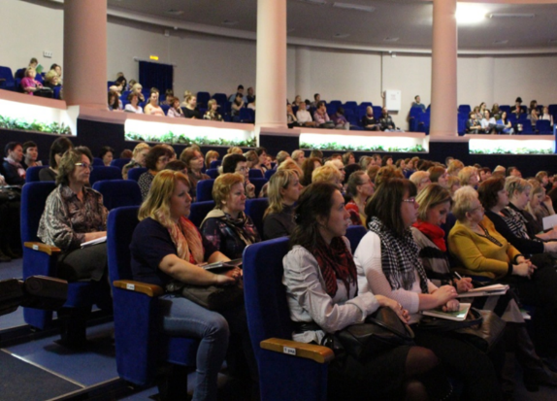
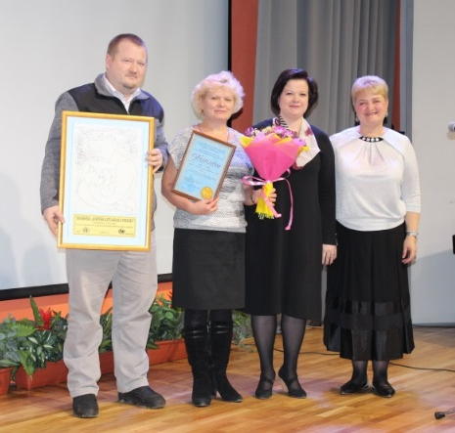
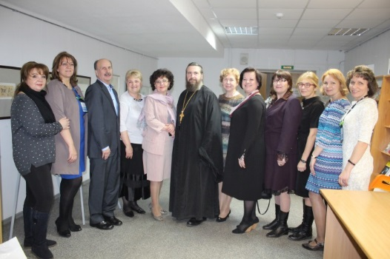
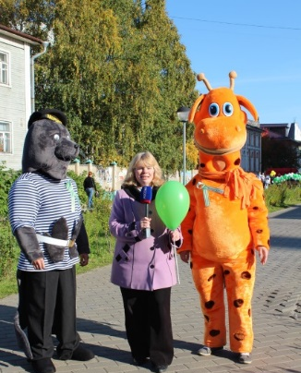
Основные функции центра медицинской профилактики
Организация и координация
взаимодействия, направленного
на формирование здорового
образа жизни в рамках
межведомственной комиссии
Организационно-методическое
сопровождение работы ОМП/КМП
и ЦЗ и других МО,
осуществляющих ПМСП и спец.
помощь взрослому и детскому
населению по формированию ЗОЖ
и профилактике НИЗ
Организация разработки и
реализации мероприятий и
целевых программ по
формированию у населения
здорового образа жизни,
профилактике НИЗ
Центр медицинской профилактики
Организация и проведение
массовых акций и
информационно-
коммуникационных кампаний
для населения, направленных
на формирование ЗОЖ
Мониторинг основных НИЗ и
их факторов риска

Slide 24

Порядок
организации и осуществления профилактики
неинфекционных заболеваний и проведения мероприятий
по формированию здорового образа жизни в медицинских организациях

Slide 25
СПАСИБО ЗА ВНИМАНИЕ!
СПАСИБО ЗА СОВМЕСТНУЮ РАБОТУ!
ПОЗАБОТЬТЕСЬ О СВОЁМ ЗДОРОВЬЕ!
1 МИНУТА ВАШЕГО ВНИМАНИЯ!

